Slide 1

直方图匹配实现
风格转换
—— 杨彬 乔鹏霏 蔡祺燊

Slide 2



算法简介
实验过程
总结感悟

Slide 3
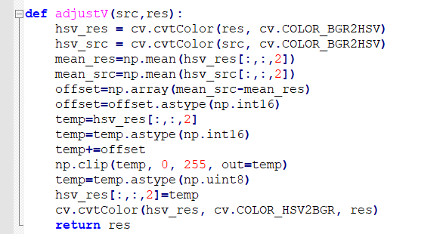

Slide 4



RGB通道
直方图匹配

Slide 5




Slide 6

HSV通道（H）
直方图匹配

Slide 7




YCRCB通道
直方图匹配

Slide 8
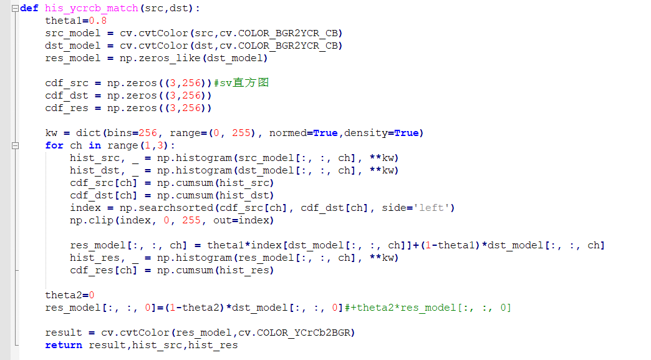

Slide 9





Slide 10
